Slide 1
Web ծրագրավորման դասընթաց
Դաս 2

Slide 2
Դասի գլխավոր նպատակները
HTML - Hyper Text Markup Language <> XML
Tag-երի հետ ծանոթություն
Ինչ է Layout-ը
Նախնական պատկերացում CCS-ի մասին
Bootstrap
Փոփոխականներ և նրանց տիպերը JavaScript-um և PHP-ում
Javascript/JQuery: Առաջադրանք նկարների փոխելու մասին
PHP: Առաջադրանք նահանջ տարի

Slide 3
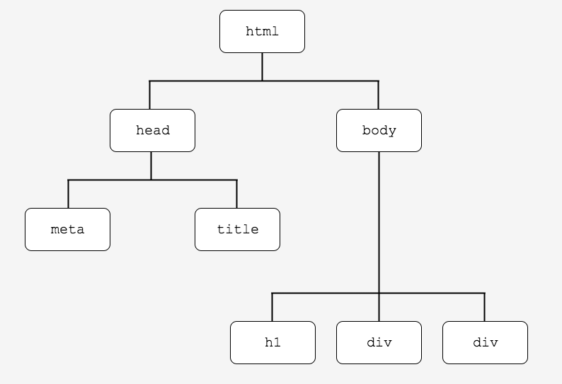
HTML –ի հիմնական կառուցվածքը
DOM – Document Object Model
<!DOCTYPE html>
<html lang="en">
<head>
<meta charset="UTF-8">
<title>My first page!</title>
</head>
<body>
<h1>Text header!</h1>
<div>Text content.</div>
<div>Text content.</div>
</body>
</html>

Slide 4
Tag-երի հետ ծանոթություն
Headings, Paragraphs, Breaks and horizontal rows
<h1></h1>, <h2></h2>, ..., <h6></h6>
<p></p>
<br />
<hr />
Image in HTML
<img src=“” width=“300” height=“300” />
Links in HTML
<a href=“”>Text</a>
Lists in HTML
<ol>
<li>First</li>
<li>Second</li>
<li>Third</li>
</ol>
<ul>
<li>Something Not Ordered</li>
<li>Something Not Ordered</li>
<li>Something Not Ordered</li>
</ul>

Slide 5
<ol type="I">
<li>First</li>
<li>Second</li>
<li>Third</li>
</ol>
<ol type="i">
<li>First</li>
<li>Second</li>
<li>Third</li>
</ol>
<ol type="A">
<li>First</li>
<li>Second</li>
<li>Third</li>
</ol>
<ol type="a">
<li>First</li>
<li>Second</li>
<li>Third</li>
</ol>

Slide 6
Divs + span
<div>I'm in a div.</div>
<div>I'm in a div as well.</div>
<div>I'm in a third div.</div>
<span>I'm in a span.</span>
<span>I'm in a span as well.</span>
<span>I'm in a span third span.</span>
<span>I'm in a span forth span.</span>
Text modifications
<b></b>
<strong></strong>
<u></u>
<em></em>
<i></i>
<small></small>
<sup></sup>
<sub></sub>
<blockquote></blockquote>
<cite></cite>

Slide 7
<table>
<thead>
<tr>
<th>heading</th>
<th>heading</th>
<th>heading</th>
</tr>
</thead>
<tbody>
<tr>
<td>content</td>
<td>content</td>
<td>content</td>
</tr>
</tbody>
<tfoot>
<tr>
<td>content</td>
<td>content</td>
<td>content</td>
</tr>
</tfoot>
</table>

Slide 8




Ֆորմաներ
form action=“url” method=“request method” => GET/POST
input
type = “text”
type = “password”
type = “hidden”
type = “radio”
type=“checkbox”
type=“submit”

Slide 9

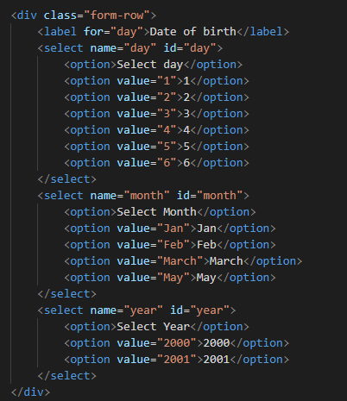
Ֆորմաներ
textarea
select

Slide 10
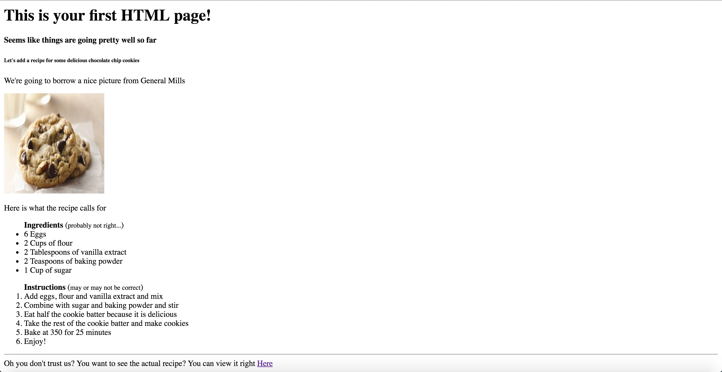

Slide 11
HTML 5 Tags
header - used to display the header information on a page
nav - used to display a navbar for navigating a page
section - used to display a section of the page
article - used to display independent, self-contained content.
aside - used to display content aside from main content (on the side)
footer - used to display the footer information on a page

Slide 12
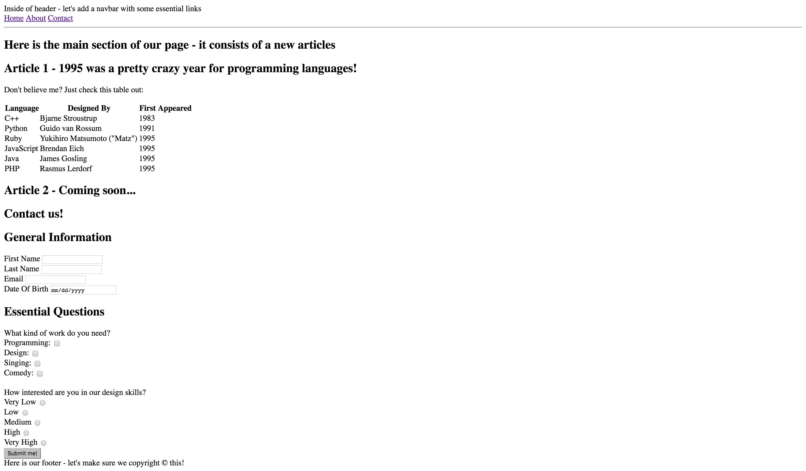

Slide 13
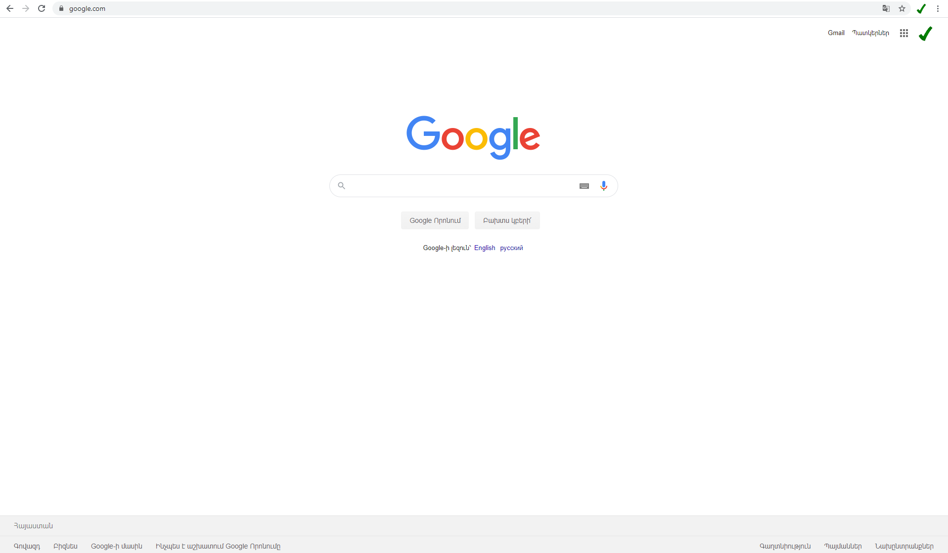

Slide 14
Ինչ է Layout-ը
Header
Sidebar
Content
Sidebar
Footer

Slide 15
Նախնական պատկերացում CCS-ի մասին
CSS - Cascading Style Sheets
Styles are going from top to bottom
Կա CSS-ի ներմուծման 3 տարբերակ
inline
<style></style>
external – best way
Selector – class/id

Slide 16
Bootstrap
960 Grid
Flexible style
Responsive design

Slide 17
Col-երի width-եր
.col - < 576px
.col-sm – >=576px && < 768px
.col-md - >= 768px && < 992px
.col-lg >= 992px && < 1200px
.col-xl >= 1200px
Px – pt – em – չափման միավորներ

Slide 18
Code execution sequence – կոդի կատարման հաջորդականություն, FIFO – First input first output – queue -հերթ

Slide 19
Փոփոխականներ և նրանց տիպերը JavaScript-um և PHP-ում loose type programming languages
string - var greeting = "hello";
number - var favoriteNum = 33;
boolean - var isAwesome = true;
undefined - var foo; or var setToUndefined = undefined;
null - var empty = null;
var a = 3;
var b = 4;
var sum = a + b;
var sub = a - b;
var div = a / b;
var modulo = a % b;
string - $greeting = "hello";
integer - $favoriteNum = 33;
float - $floatNum = 33.63;
boolean - $isAwesome = true;
$a = 3;
$b = 4;
$sum = $a + $b;
$sub = $a - $b;
$div = $a / $b;
$modulo = $a % $b;
LIFO
Stack
Home
a

Slide 20
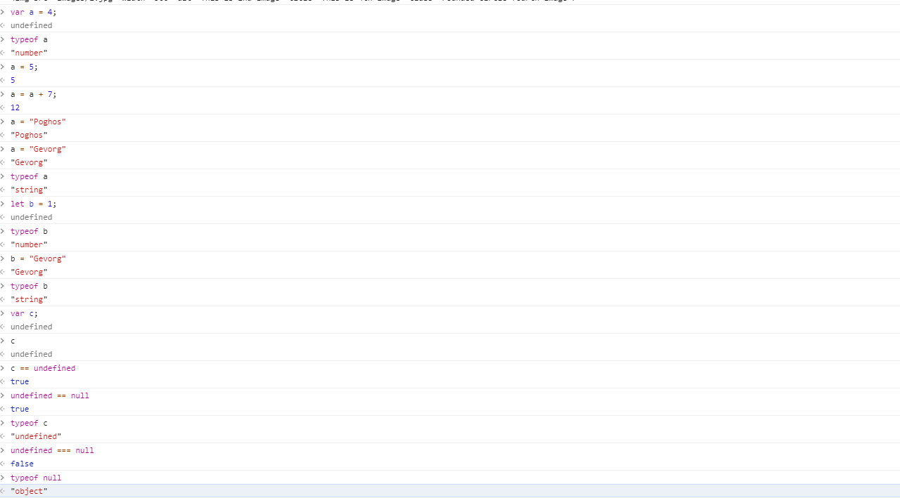
Detailed info about JS variables

Slide 21
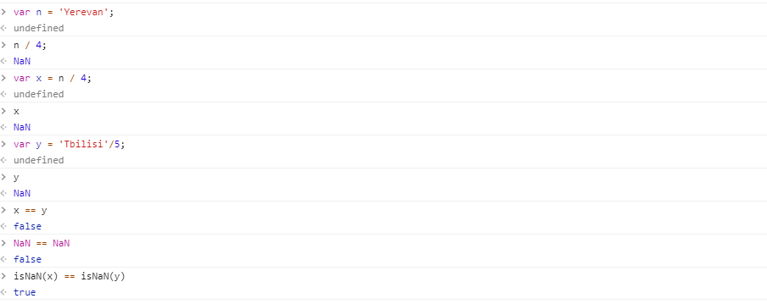
Detailed info about JS variables

Slide 22

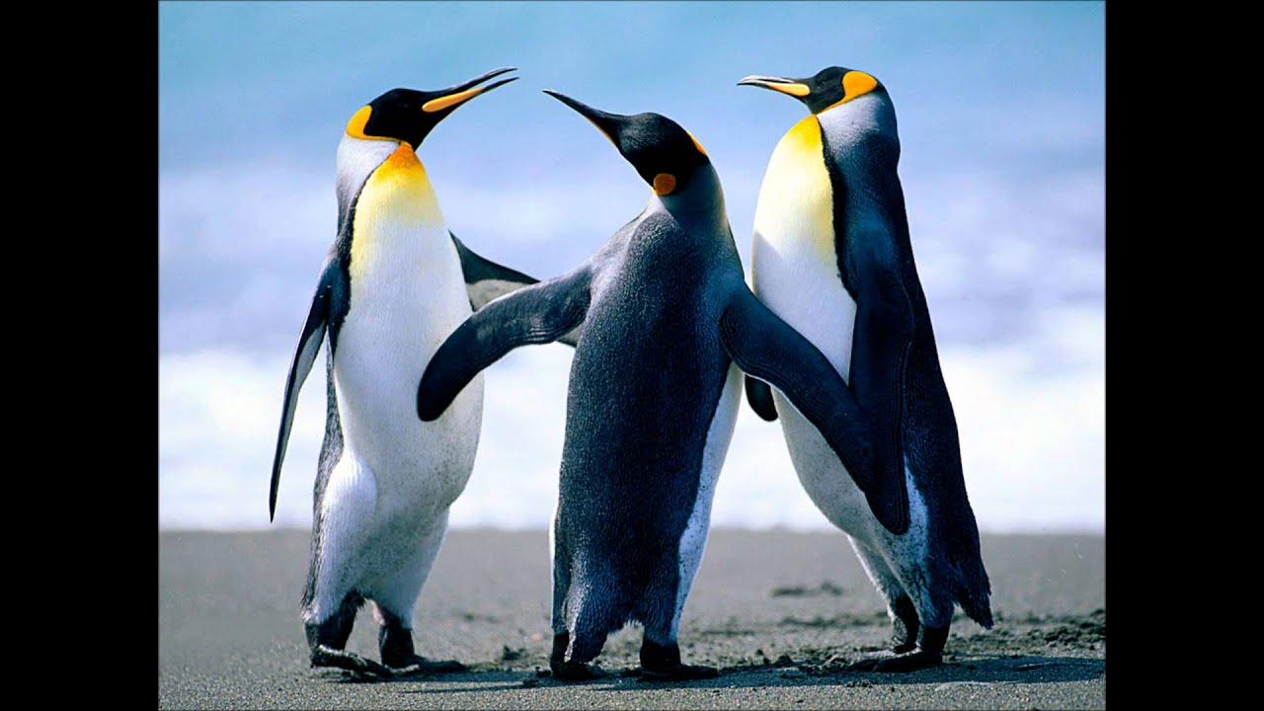
Javascript/JQuery: Առաջադրանք նկարների փոխելու մասին
Change the ordering of images

Slide 23
PHP: Առաջադրանք նահանջ տարի
Տարեթիվը կոչվում է նահանջ, եթե այն ունի 366 օր։ Մաթեմատիկական տեսանկյունից եթե տարեթիվը բաժանվում է 4-ի կամ 100-ի կամ 400-ի, կոչվում է նահանջ տարի։
Գտնել տրված միջակայքում ի հայտ եկած նահանջ տարիները, և եթե թիվը նահանջ է, ներկել նրա թվանշանները տարբեր գույնի տարբեր ֆոնտի տարբեր չափի։

